Slide 1
Thorigny sur marne dampmart
Jean-Jacques Truet 15 juin 2018

Slide 2
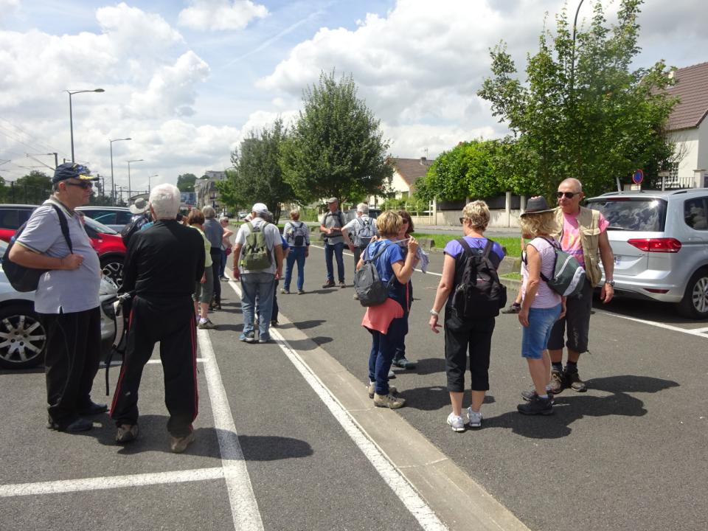
28 randonneurs sur le parking de la gare de Thorigny sur Marne

Slide 3
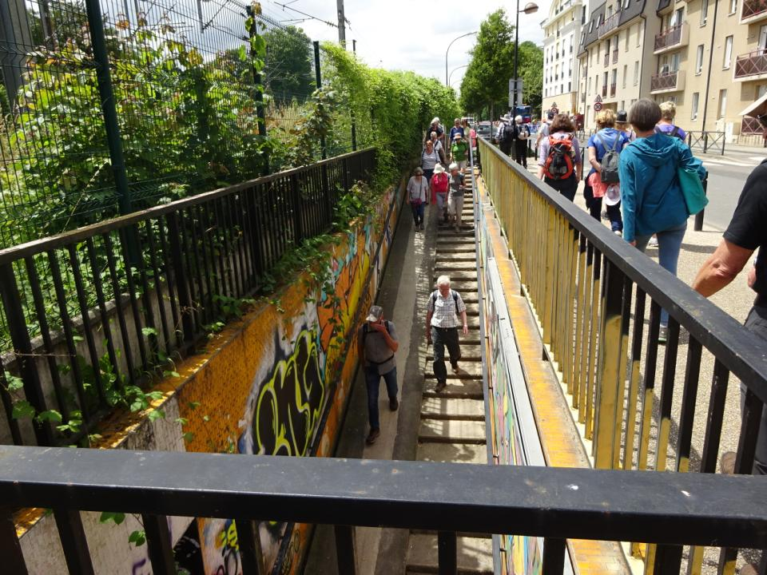
Vers le passage sous les voies.

Slide 4
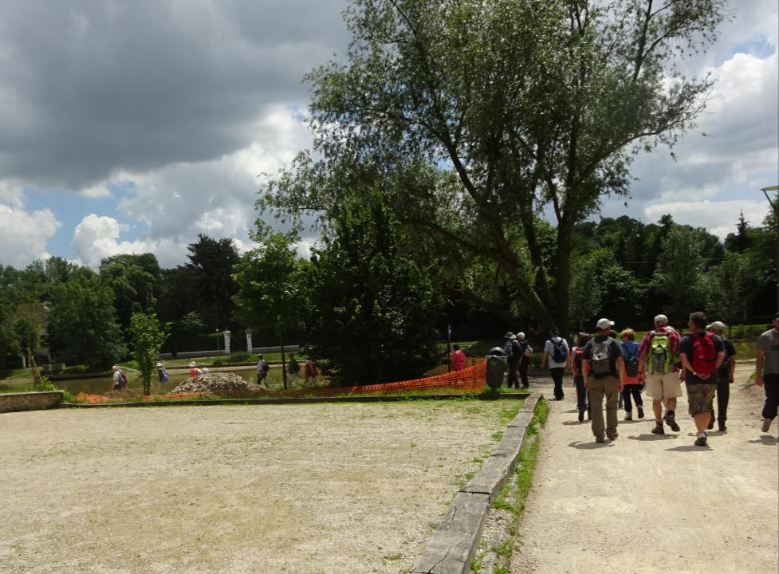
Arrivée en bord de Marne

Slide 5
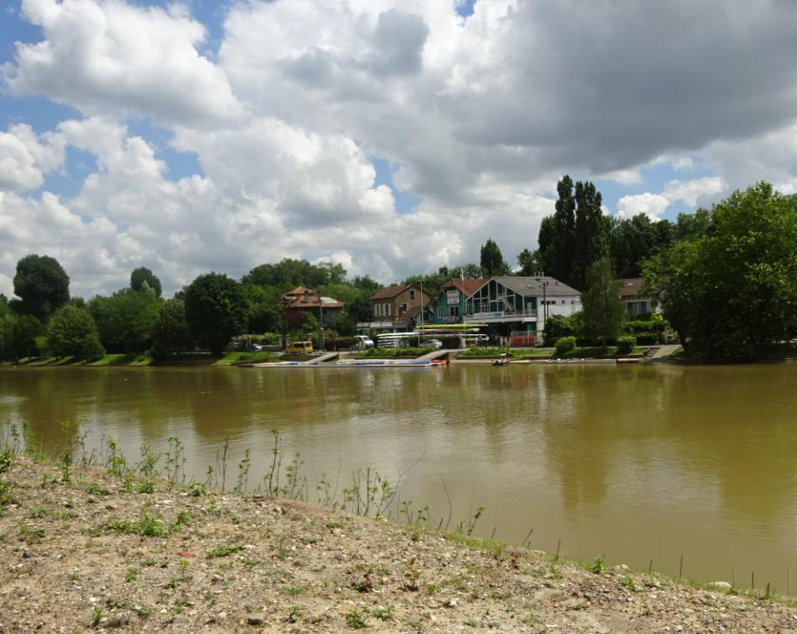
Face à la base nautique de Lagny.

Slide 6
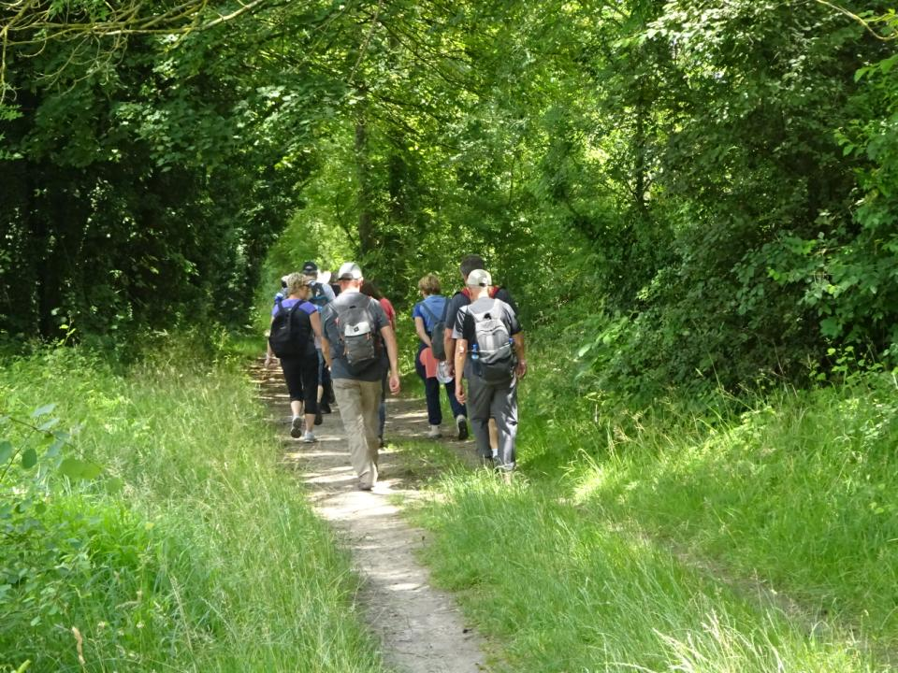
Sous bois, en bord de Marne.

Slide 7
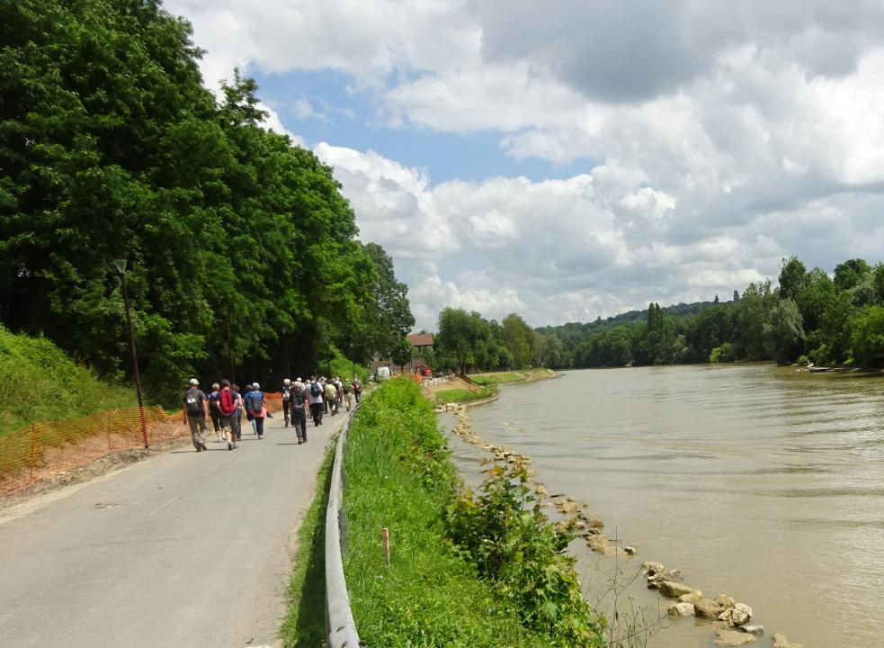

Slide 8
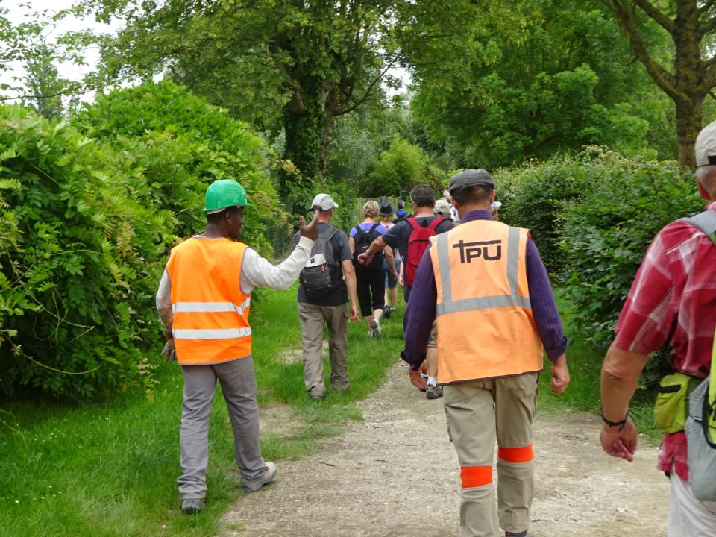
On a embauché 2 serre-file!

Slide 9
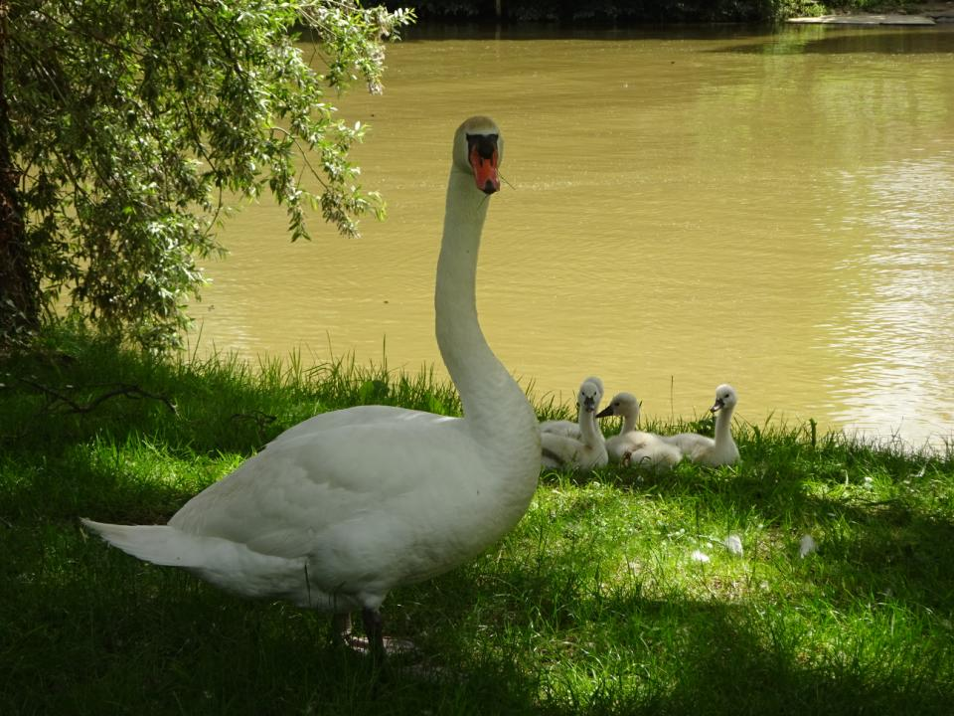
Petite famille.

Slide 10
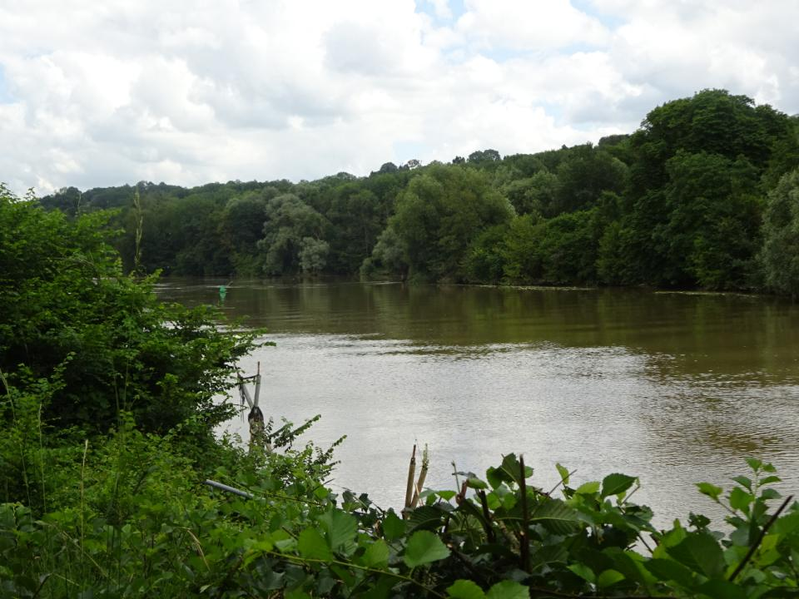
Dernier coup d’œil sur la Marne.

Slide 11
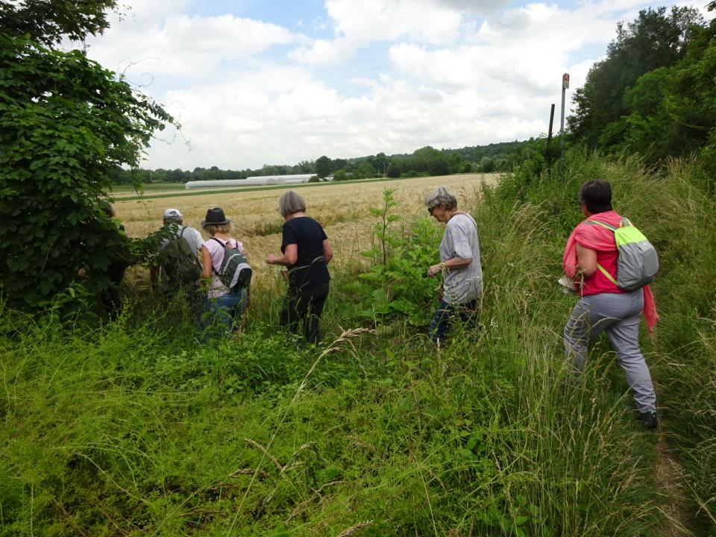
Vers le champ de blé.

Slide 12
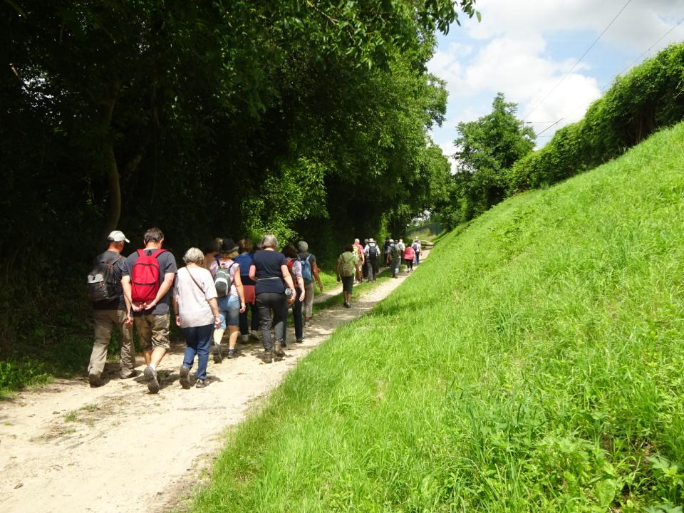
Début de la remontée du coteau.

Slide 13
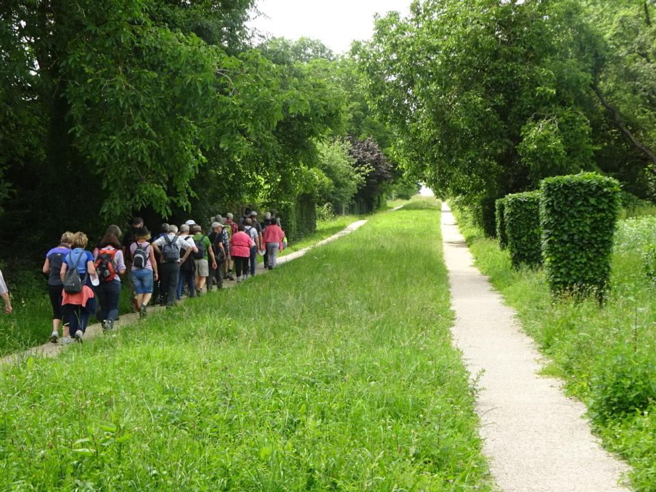
Sur l’aqueduc de la Dhuis aménagé.

Slide 14
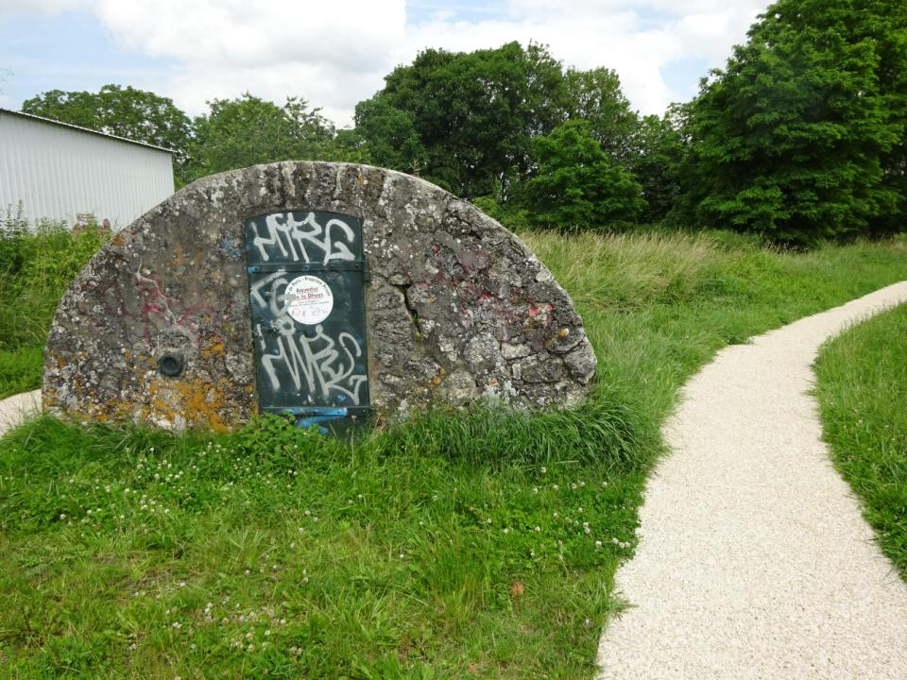
Regard de l’aqueduc.

Slide 15
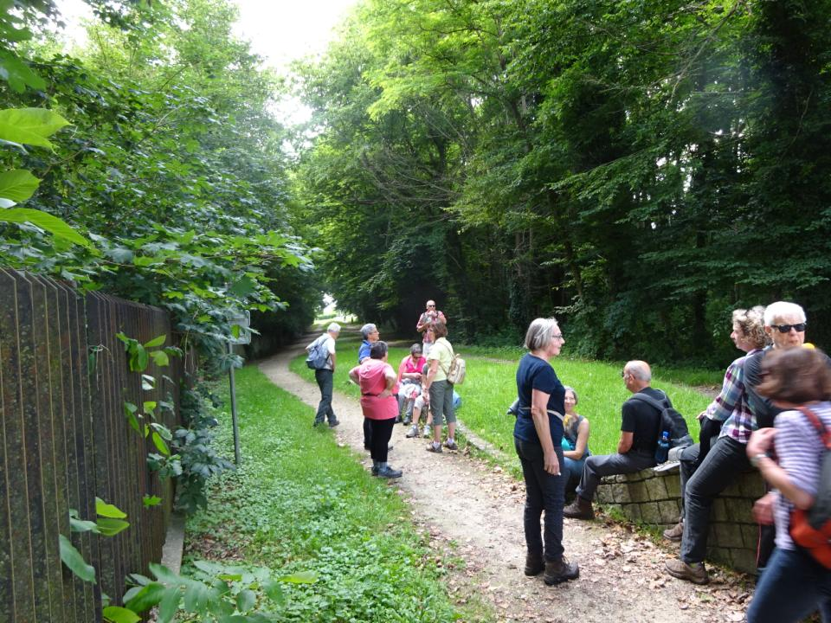
Petite pause.

Slide 16
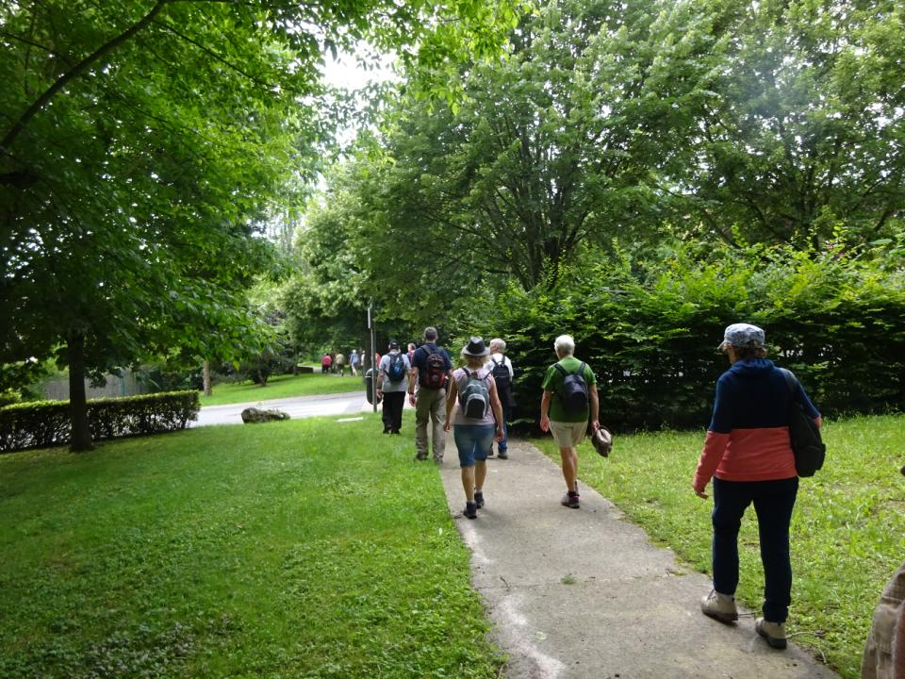
Retour à Thorigny.

Slide 17
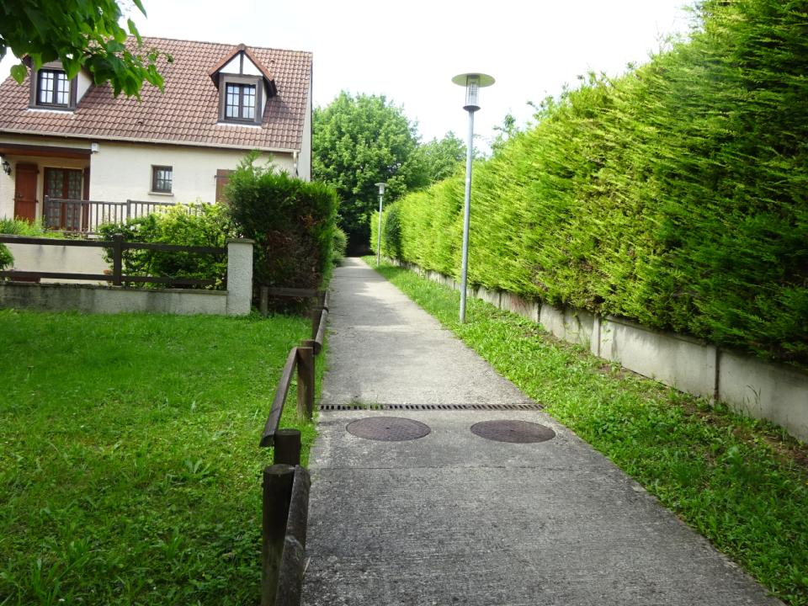
Allées bien aménagées.

Slide 18
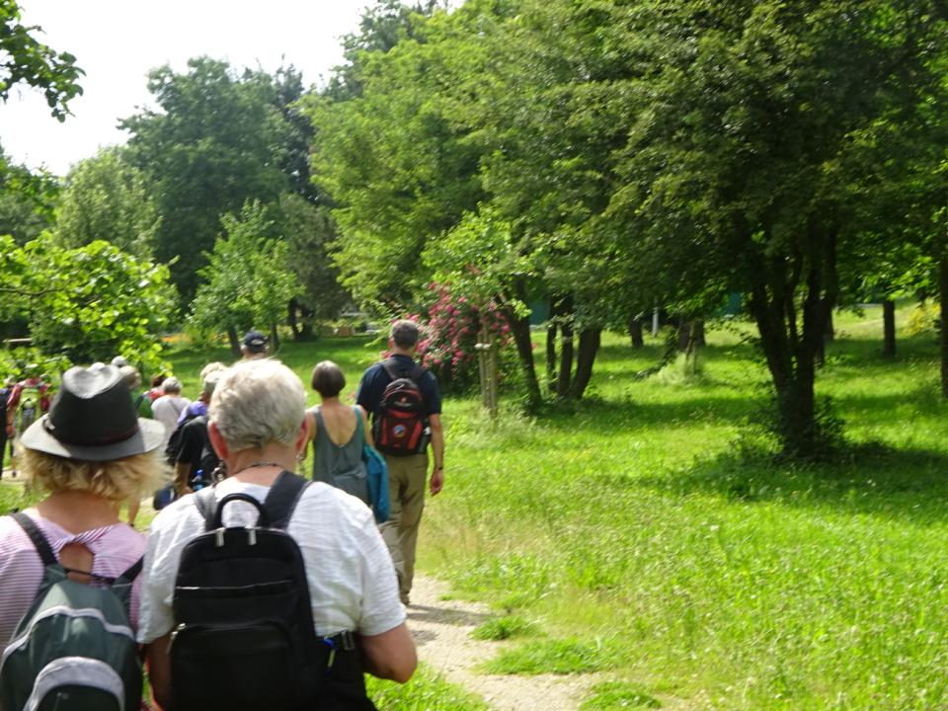

Slide 19
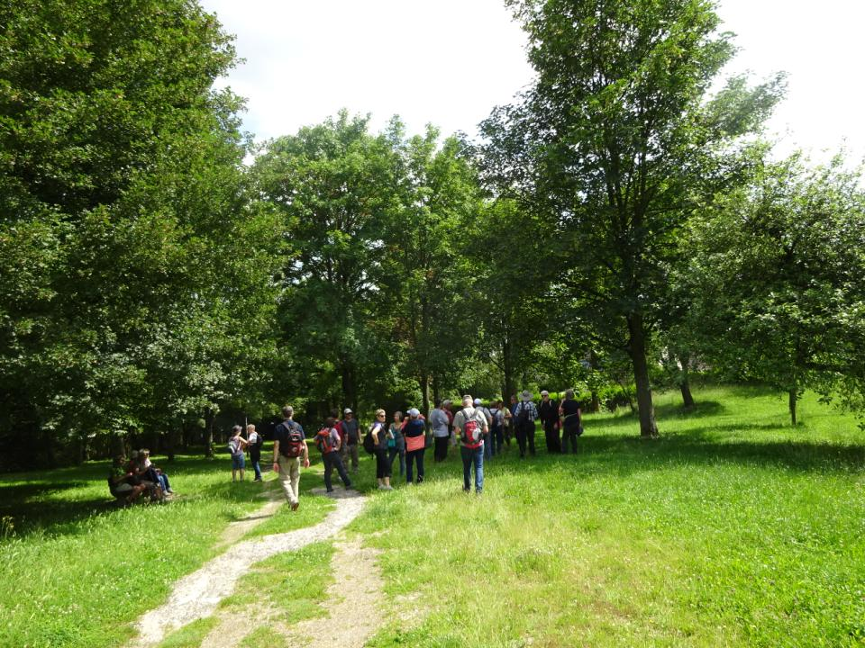
On cherche l’ombre.

Slide 20
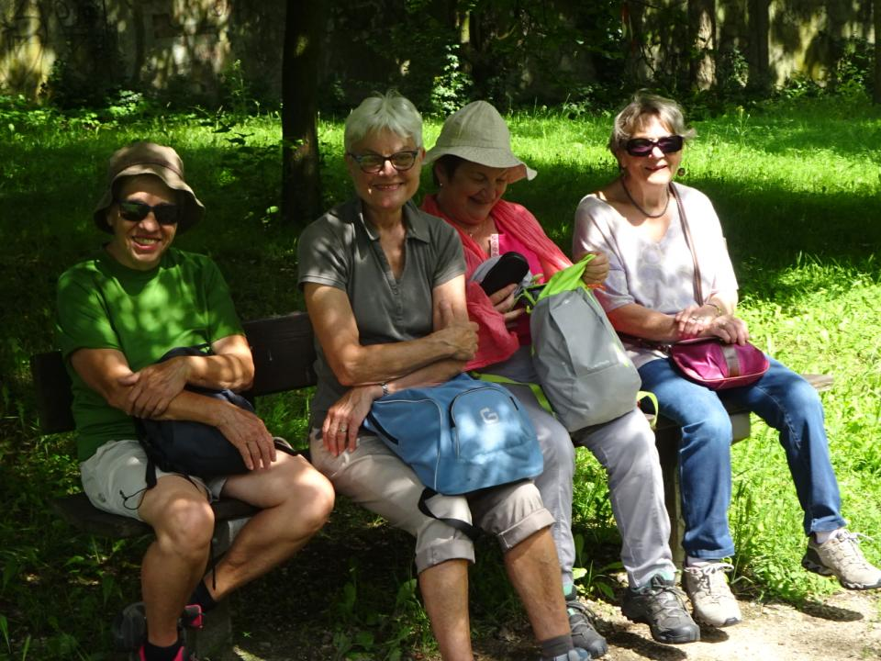
Quatuor assis.

Slide 21
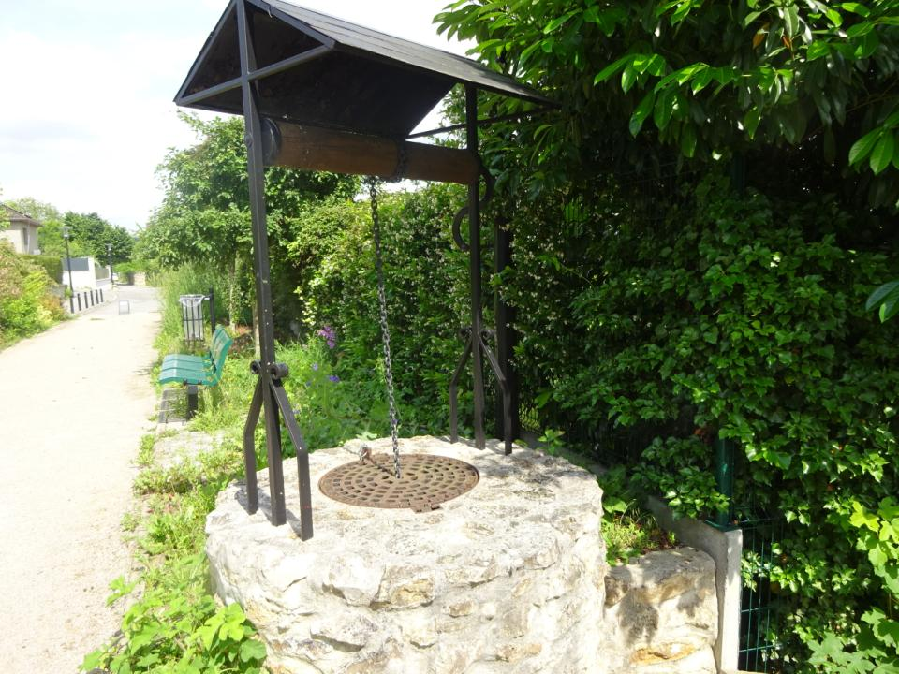

Slide 22
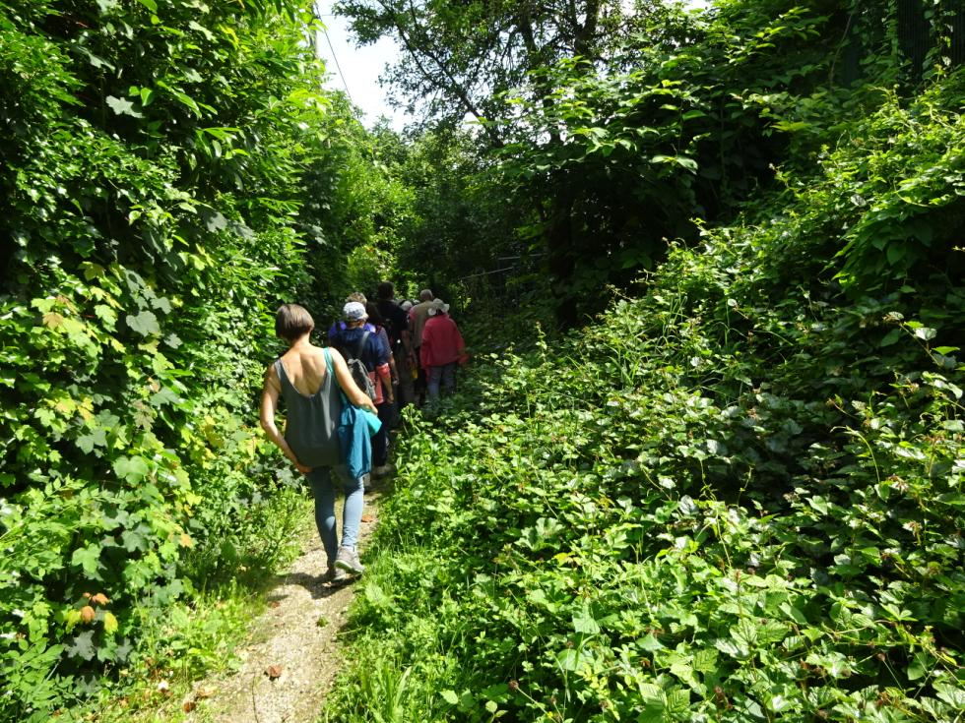
Petite sente verte.

Slide 23
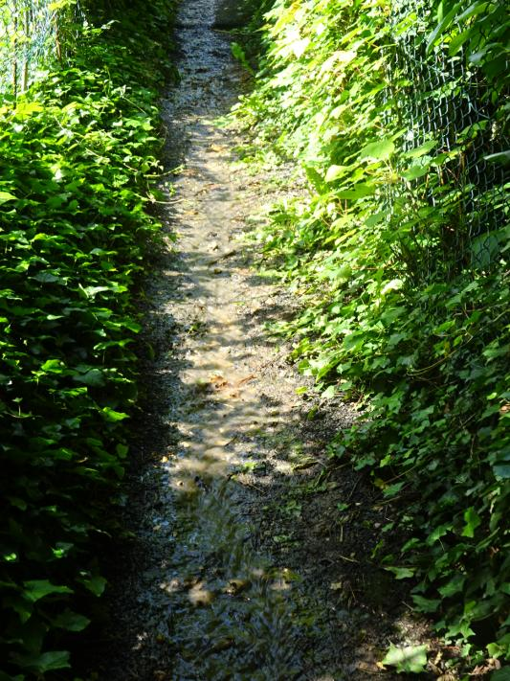
Le ru a trouvé un nouveau passage.

Slide 24
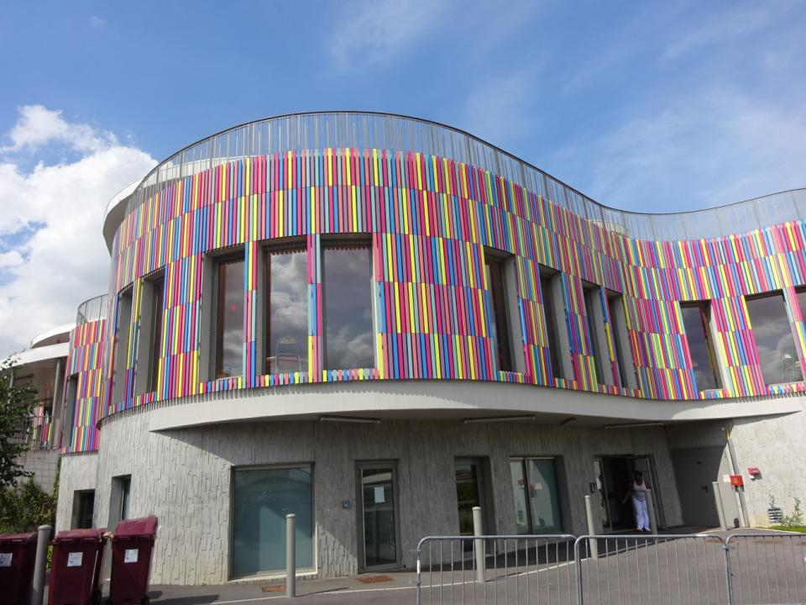
Ecole très colorée à Thorigny.

Slide 25
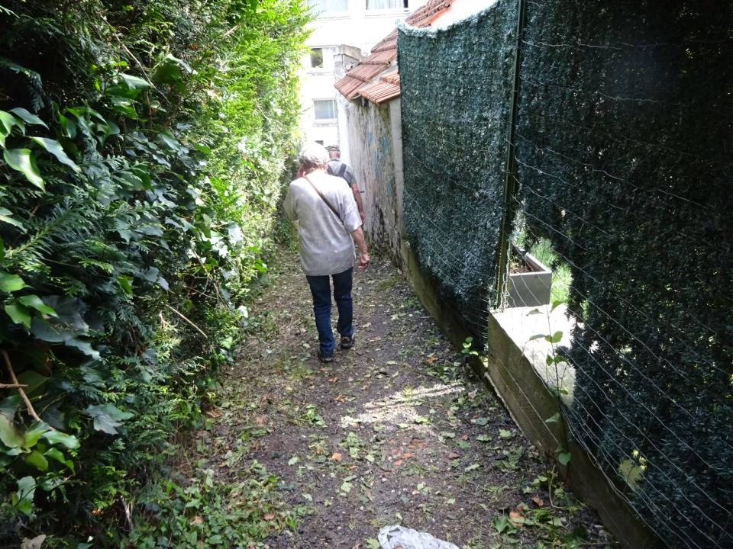
Arrivée au centre ville.

Slide 26
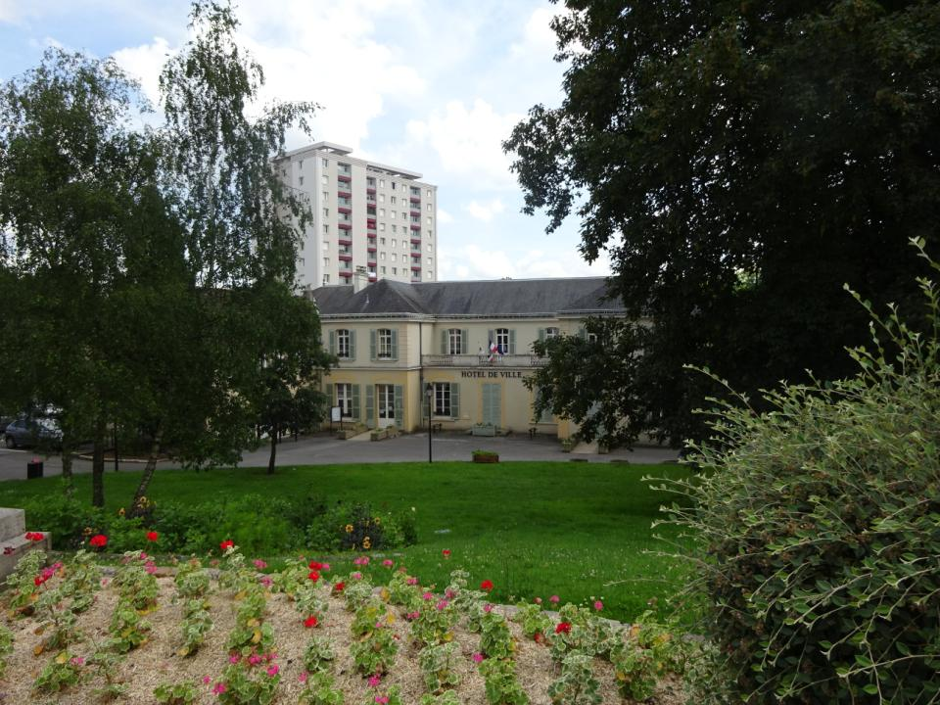
Mairie de Thorigny.

Slide 27
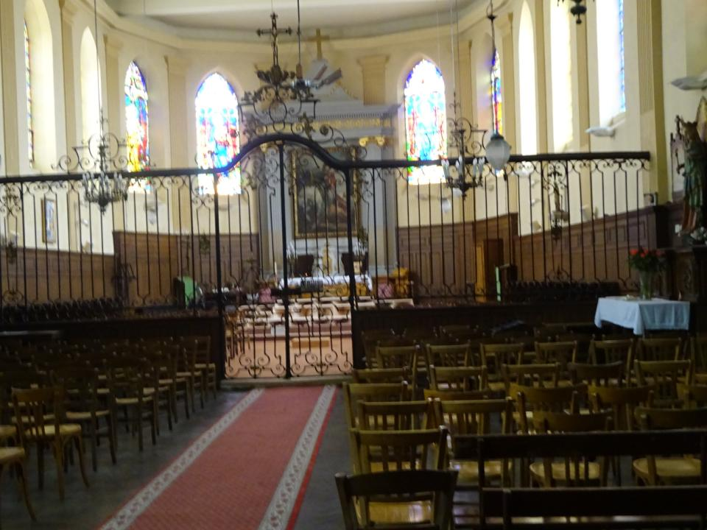
Dans l’église saint Martin, clôture de chœur en fer forgé.

Slide 28
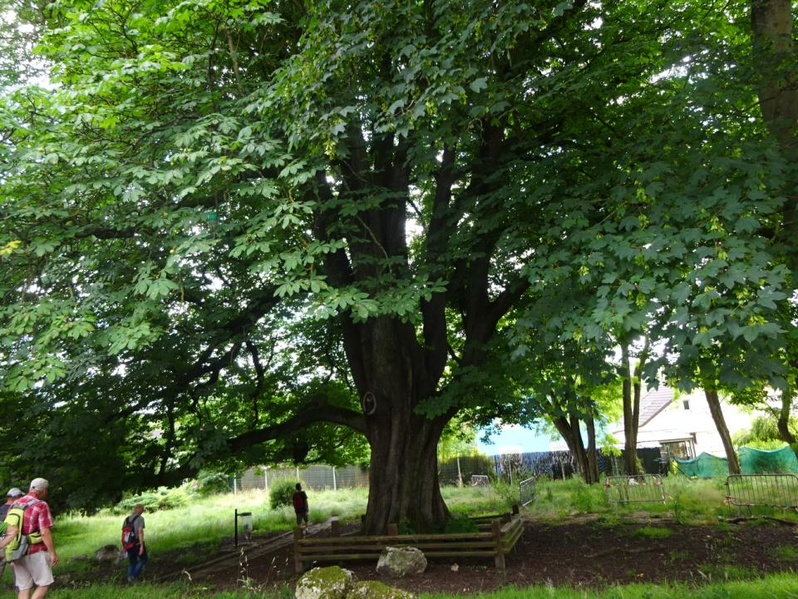
Vieux marronnier largement tricentenaire.

Slide 29
FIN

